Slide 1
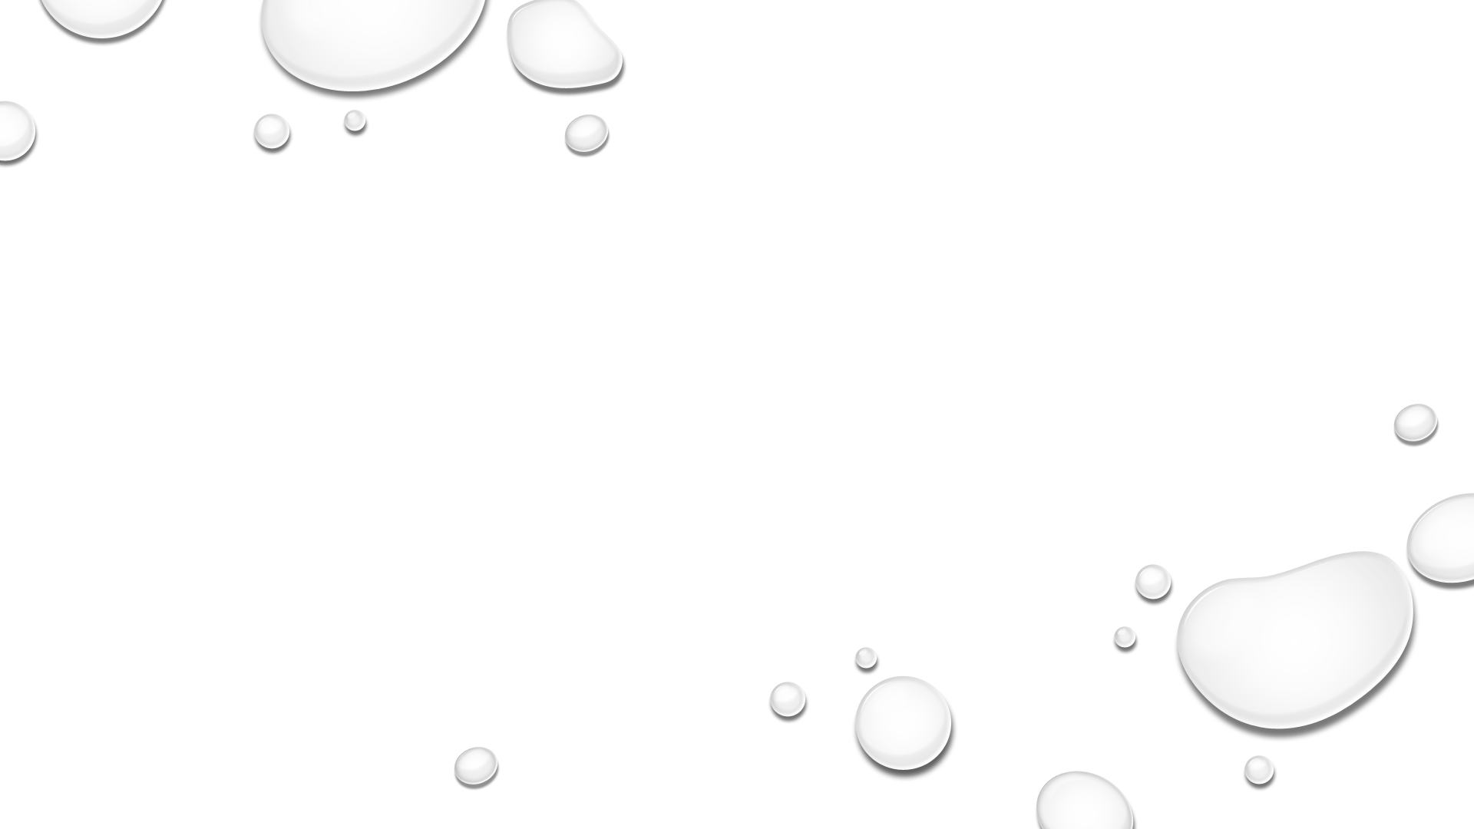
Гормондардың құрылымы мен ерекшеліктері, қызметі. Гормондардың әсер ету механизмдері. Гипоталамус-гипофиз жүйесінің гормондары, сілекей бездерінің эндокриндік қызметі.
6 дәріс

Slide 2

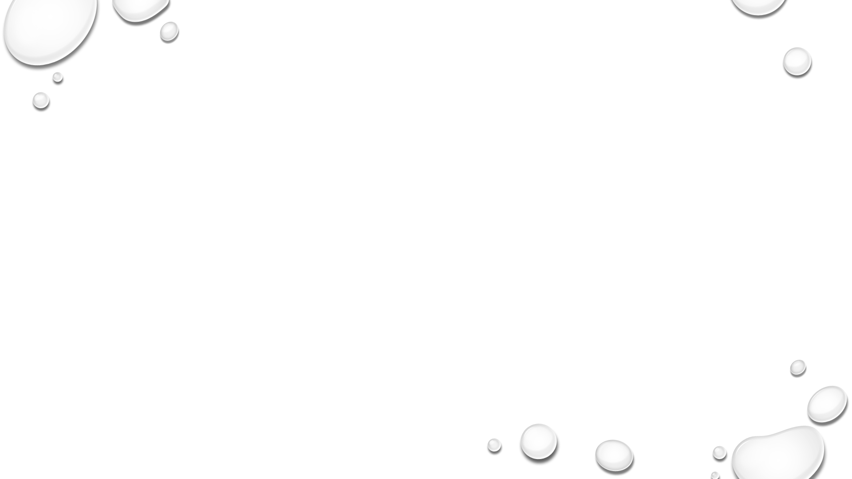
Сабақтың жоспары:
Гормондар туралы жалпы түсінік
Гормондардың жіктелуі
Гормондардың құрылымы мен ерекшеліктері, қызметі
Гормондардың әсер ету механизмдері
Гипоталамус-гипофиз жүйесінің гормондары.
Сілекей бездерінің эндокриндік қызметі
Қорытынды
07.10.2024
2

Slide 3
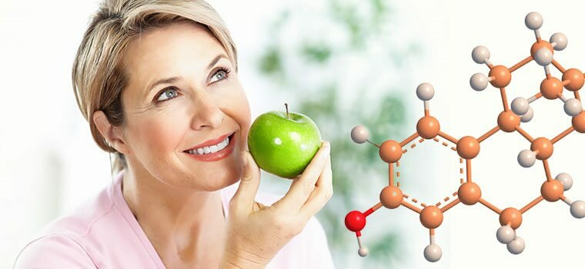
Бездердің екі түрі белгілі.
Олардың біреуінің өзегі бар, сол арқылы заттар дененің, мүшелердің қуысына немесе терінің бетіне бөлініп шығады. Олар сыртқы секреция безі немесе эндогендік бездер деп аталады. Жас, тер, сілекей, қарын бездері жəне т.б. сыртқы секреция бездері болып табылады.
Арнаулы өзектері жоқ жəне ағып өтетін қанға заттар бөліп шығаратын бездер ішкі секреция безі деп аталады. Гректің «endo» -ішкі, «crino» - шығару, бөлу деген сөзінен шыққан. Жыныс бездері, ұйқы безі, мидың қосымша безі, бүйрек бездері, қалқан безі жəне басқа бездер ішкі секреция бездеріне жатады

Slide 4
Гормондар деп ағзаның дамуы мен заттар алмасуының реттелуіне қатысатын және қан немесе лимфаға бөлінетін, безді клеткаларда түзілетін заттарды айтады.
Эндокринология – бездер, олардың қызметі, және олардың сөлдерінің бөлінуінің қалыпты жағдайдан ауытқуларын туғызатын науқастар туралы ғылым.
«Гормон” термині 1905 ж Бейлис және Старлинг 12 елі ішектегі бөлінуші секретин гормонын зерттеу кезінде енгізілген.
07.10.2024
4

Slide 5
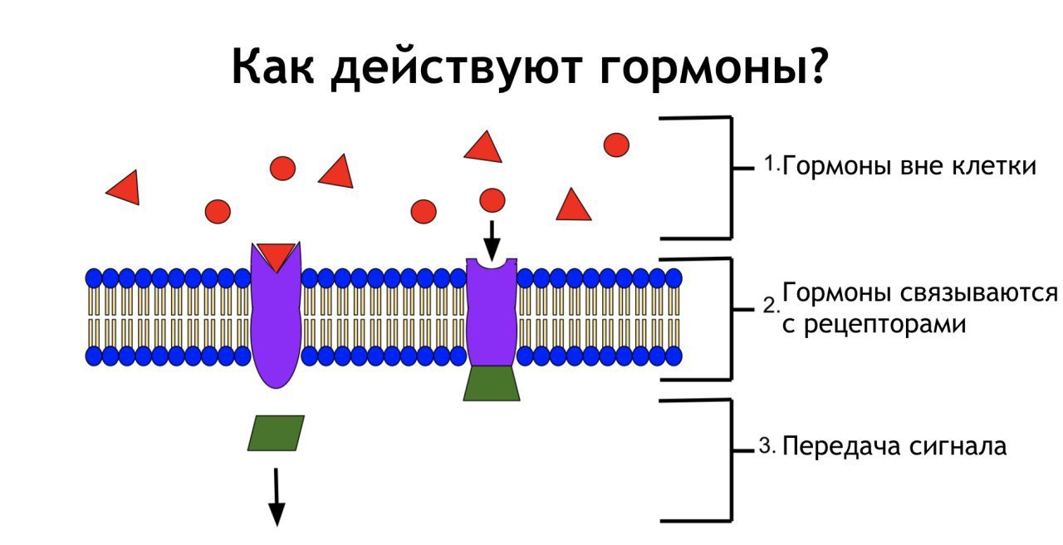
Гормон əсерін іске асыру үшін өзінің нысана-жасушасын білуі тиіс. Нысана-жасушасының мембранасы да бұл гормонға аса сезімтал келеді. Гормондарды танитын жасуша компоненті рецептор (лат. receptor) – қабылдаушы деп аталады. Рецепторлар плазмалық мембрана немесе жасуша ішінде орналасқан жəне олармен байланысқан. Рецепторлар – гормондарды байланыстыра алатын белоктар. Рецепторлардың өзіндік ерекшелігі болады. Мəселен, гормон молекулалары тиісті рецеторлармен (белоктармен) «құлыпқа дəл келген кілт» сияқты сəйкес үйлесе алуы керек. Осындай өзара əрекеттесу нəтижесінде ғана гормондар биохимиялық процестерге əсер етеді, оларды тездетеді немесе тежейді. Гормонның тіршілігі ұзақ емес, əдетте ол бір сағаттан кем

Slide 6
Гормондардың жіктелуі
Анатомиялық жіктеу
Химиялық құрамына сәйкес
Биологиялық қызметіне сәйкес

Slide 7
1.Анатомиялық жіктеу, яғни гормондарды олардың бөлінетін мүшелерінің атымен атау.
мысалы, гипоталамус гормондары (либериндер, статиндер), гипофиз гормондары (тропты) т.с.с.

Slide 8
2.Химиялық табиғатына қарай гормондар төрт топқа бөлінеді:
1. Белоктік немесе пептидтік гормондар (инсулин, гипофиз, гипоталамус, қалқанша маңындағы без гормондары);
2. Тироксин, адреналин, норадреналин, т.с.с амин қыш қылдарының туындысы болып келетін гормондар;
3. Стероидтық: жыныс бездерінің гормоны, бүйрек безі гормоны, т.б.;
4. Жергілікті əсер ететін гормондар (гормон тəрізді заттар): полиқанықпаған май қышқылдарының туындысы – простагландиндер.

Slide 9
3.Биологиялық қызметіне сәйкес:
1 Көмірсу, май, ақуыздардың алмасуын реттеуге қатысатын гормондар(инсулин, глюкагон, адреналин, кортизол, тироксин т.б)
2 Тұз және су алмасуына қатысатын гормондар (альдестрон, вазопрессин).
3 Кальций және фосфат алмасуына қатысатын (парогормон, кальцитонин).
4 Көбею, бөліну сияқты репродуктивтік қызметке қатысатын гормондар (эстрадиол, прогестерон, тестостерон).
5 Эндокриндік бездердегі гормондардың синтезіне және секрециясын реттеуші гормондар (топтық гормондар, гипоталамустың либериндері мен статиндері).
6 Гормондардың синтезі жүретін жерлердегі метоболизмді реттеуге қатысатын гормондар (простогландиндер, гистамин, соматомедин, секретин, гастрин т.б)
07.10.2024
9

Slide 10
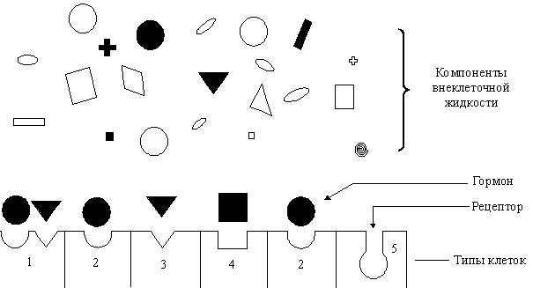
Гормондардың әсер ету механизмі
Қанға қосылған гормондардың әсері іс жүзінде зат алмасуда барлық жағына бірдей таралады.
Гормон әсерін іске асыратын нысана- жасушасын білуі тиіс. Гормондар танитын жасуша компоненті рецептор деп аталады.
Рецептор гормондарды байданыстыратын ақуыз.
Активтену үшін гормон молекулалары мен олардың сәйкестігі “құлыпқа дәл келген кілт” тәрізді, субстраттың ферменттің активті центріне “үйлесе алғандай” болуы керек.
Әрбір гормонның өздерінің меншікті рецепторлары болады. Әр рецептор гормонның бір молекуласын қайтымды байланыстыра алады.

Slide 11
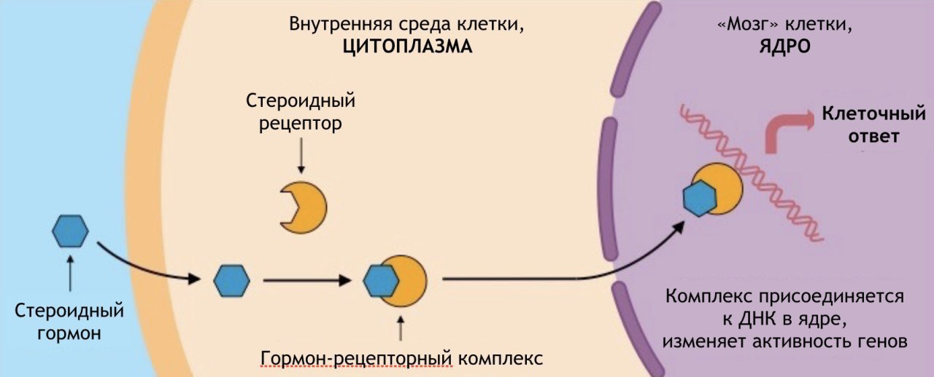
Гормондардың әсер ету түрлері
Мембраналық (адреналин, глюкагон, кальцитонин, паратгормон, гипофиз гормондары және т.б.)
Мембрана-жасушалық
Цитоплазмалық (стероидты гормондар)
Аралас(йодтиронин гормондары)

Slide 12
Гормондардың физиологиялық қызметтері мынаған бағытталған:
1) физикалық, жыныстық жетілуіне және ақыл-ойдың дамуына көмектеседі
2) физиологиялық мүмкіндік жасайды және оны қамтамасыз етеді
3) бірқатар аса маңызды физиологиялық көрсеткіштердің (осмостық қысымның, қандағы глюкоза деңгейінің) бірқалыпта болуын қамтамасыз етеді.

Slide 13
Гормондар:
қозғалу мен ойлау жүйесіне,
дененің қалыптасуы мен бойының өсуіне,
шаштың өсуіне,
дауыстың қалыптасуына,
жыныстық белгілердің қалыптасуын қамтамасыз етеді.
Эндокриндік жүйенің әсерінен адам жоғары температураға төтеп бере алады,
тамақтың тым көптігі мен жетіспеуіне және де физикалық және эмоционалдық стресске жауап қайтарады.
Эндокриндік бездердің зертелуі нәтижесінде түрлі құпияның мәні ашылды: жыныстық функциялар мен баланың туылуы т.т.

Slide 14
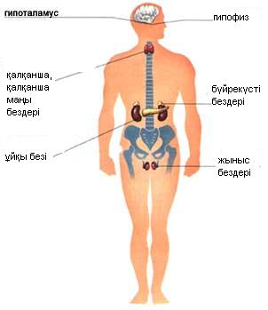
Басты эндокриндік бездер:
Гипоталамус, гипофиз, эпифиз, бүйрек үсті бездері, қалқанша бездері, ұйқы безі және жыныс бездері жатады. Олардың жалпы массасы 100 г аспайды.
Өте аз мөлшерде ағзаға әсер етуі – гормонның ерекше қасиеті

Slide 15
Қалқанша безінің гормондары.
Қалқанша безінің атауы гректің «тиреос» - қалқан, «идос» - ұқсас деген сөзінен шыққан
Қалқанша без гормонының ең қасиетті бөлігі йод болады. Сондықтан ағзаға йод жеткіліксіз болса, қалқанша бездің көлемі ұлғаяды да, без иек астында құстың жемсауына ұқсап шор болып тұрады. Қалқанша бездің үлкеюіне байланысты бұл кесапатты халық арасында жемсау (зоб) деп атап кеткен.
Бұл жағдай біріншіден, біздің айналамыздағы ортада йод аз болғандықтан, ол қоректік заттармен бірге ағзаға аз мөлшерде қабылданады. Екіншіден, ағза йодты артық мөлшерде жұмсайды (гиперфункция).
Үшіншіден, ағзада бар йодты қалқанша безі белгілі бір жағдайда толық пайдалана алмауы мүмкін (гипофункция).
Қалқанша бездің негізгі, əсіресе, активті гормоны тироксин мен трийодтиронин. Ол гормондар бірнеше рет айналып өзгеру нəтижесінде тирозин амин қышқылынан түзіледі. Тиреоглобулин гидролизі кезінде тирозиннің йодтанған туындылары жəне басқа да амин қышқылдары босайды.

Slide 16
Гипофункция кезінде адамдарда енжарлық, селқостық пайда болады, ұйқы басады, ойлау қабілеті төмендейді,ақылынан алжасады. Ол жағдай кездессе, дене өсуін тоқтатады, кретинизм пайда болады.
Гипофнукцияның басқа түрі – эндемиялық жемсау(зоб).
Гиперфункция кезінде зат алмасу күшейеді, сырқат адамда қорқақтық пайда болады, жүйке жүйесі қозып, жұқарады.

Slide 17
Ұйқы безінің (панкреатиттік без) гормондары
1869 ж. Лангерганс ұйқы безінде ерекше аралшалар барын ашты, кейіннен ол аралшалар автордың есімімен аталады. Аралшаларда a жəне b жасушалар типі бар. Олар бір-бірне қарама-қарсы екі түрлі гормон – инсулин жəне глюкагон бөліп шығарады.
Канадалық ғалымдар Бантинг пен Бест 1921 ж. жаңа туған бұзаудың ұйқы безінен инсулин (латынша «insula» - арал) гормонын алып, қант диабетін емдеуде жаңа дəуір ашты. Бізде инсулин 1922 ж. Г. Л Эйгорнның басшылығымен алынды. Ағылшын ғалымы Сэнджер 1955 ж. инсулиннің химиялық құрылысын анықтады.

Slide 18
Инсулин – белоктік гормон, оның молекулалық салмағы 6000. Адам жəне жануарлар инсулинінің молекуласы 51 амин қыш қылының қалдығынан құралған, 5 полипептидтік тізбектен тұрады. Құрамында цистиннің екі қалдығынан тұратын дисульфидтік көпіршелері бар.
Инсулиннің негізгі нысанасы бауыр, бұлшық ет және майлы ұлпа.
Инсулин негізінен көмірсудың алмасуына әсер етеді, жасуша мембранасы арқылы қанттардың өтуін, ең алдымен глюкозаның фосфорлануын арттырады.

Slide 19
Глюкагон инсулинге антогонист,оның әсері цАМФ концентрациясын арттыру арқылы іске асады.
Ол бауырда фосфорилаза жұмысын белсендіреді.
Фосфорилаза гликогеннің ыдырауына қатысады, қан құрамында глюкозаның концентрациясын арттырады.
Адреналин мен глюкагонның бір-бірінен
ерекшелігі: адреналин ағзаның сыртқы орта
әсерінен тез жауап қайтаруын қамтамассыз етеді,
глюкагон тамақ ішу мерзіміне тәуелді, ас қорыту
біткеннен кейін, оның бөлінуі өсе бастайды.

Slide 20
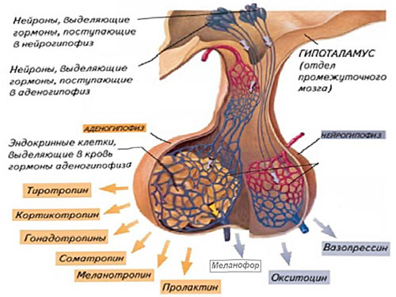
ГИПОФИЗ
Гипофиз омыртқалы жануарлардағы ішкі секрецияның аса маңызды безі.
Гипофиз мидың астыңғы бөлігінде орналасқан: алдыңғы(аденогипофиз), аралық және артқы бөлік(нейрогипофиз).
Гипофиз бөліктері гистологиялық тұрғыдан ажыратылады, олар әр түрлі қызмет атқаратын гормондар бөліп шығарады, барлығы ақуызды зат.
Гипофизде гормон түзілуге гипоталамус реттеуші қызмет атқарады.
Алдыңғы бөлік 6 гормон: өсу гормоны
(сомототропин СТГ),
адренокортикотропты гормон(АКТГ),
тиреотропты гормон (ТТГ), гонадотропты гормон(ГТГ),
пролактин және лютеиндеуші гормон(ЛГ);
Артқы бөлігі 2 гормон: вазопрессин мен окситоцин;
Аралық бөлігі меланотропин(МСГ) бөледі.

Slide 21
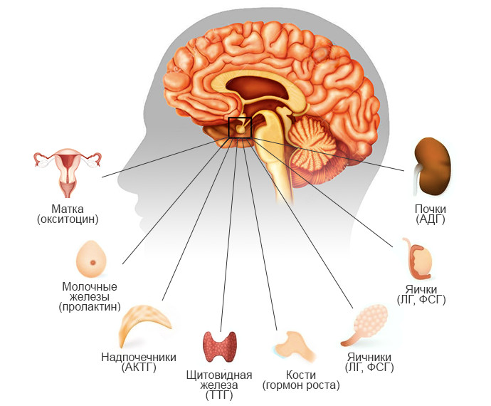

Slide 22
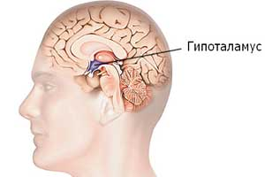
Гипоталамус – мидың бір бөлігі. Оның жүйке жасушасында ерекше химиялық заттар түзіледі. Ол заттар портальдық капиллярлар арқылы гипофизге барады да, сол жерде гормондар бөлінуін реттейді. Аденогипофиздің гормондарының синтезделуін реттейтін гипоталамус заттары 1960 ж ашылды (Р. Гиллемин мен Э. Шелли). Алғаш олар рилизин-фактор және нейрогормондар деп аталады. Ал қазір либериндер және статиндер деп аталады. Нейрогормондарды бөліп алу, химиялық табиғаты мен құрылымын анықтау өте қиын.
Мысалы, Р.Гиллемин ғылыми тобы 1 мг таза тиреолиберин бөліп алу үшін 300 мың қойдың гипоталамусын өңдеген.

Slide 23
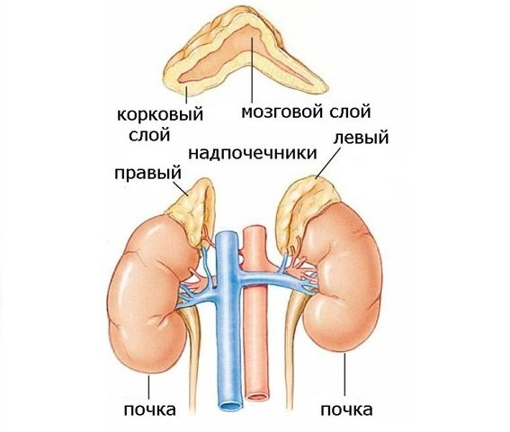
Бүйрек үсті безі сыртқы қыртыс қабатынан және ішкі ми затынан тұрады.
Сыртқы қыртыс гормондары — кортикостероидтар ағзаның экстремальды жағдайларға төтеп беруін қамтамасыз етеді: кортикостерон, кортизол және альдостерон.
Кортикостерон мен кортизол көмірсудың алмасуына қатысады.
Альдестерон көмірсудың алмасуына қатыспайды,ол электролиттердің және судың алмасыун ретейді.
Ми заты екі түрлі гормон бөледі: адреналин және норадреналин- катехоламиндер тобына жатады.Жүйке жүйесінің медиаторы.
Адреналин негізінен көмірсудың алмасуына және біршама ғана липидтердің алмасуына әсер етеді. Майдың ыдырауын активтендіреді, бос май қышқылдарының мөлшерін көбейтеді және май қышқылы түзілуін тежейді.
Адреналин жүректі жиі соқтырады, артериялық қан тамыры саңылауын кеңейтеді. Ал норадреналин қан тамырларына келетін нерв ұшына әсер ету арқылы қан қысымын арттырады, қан тамыры саңылауы тарылады.

Slide 24
Жыныс гормондары негізінен аналық және аталық жыныс бездерінде синтезделеді, кейбіреулер плацента мен бүйрек үсті безінде түзіледі.
Аталық жыныс гормондары – андрогендер – Лейдинг клеткасында, ал сперматозоидтар - тұқым бездеріндегі тұқым жолдарында, аналық жыныс гормондары (эстрогендер мен гестогендік ) және жұмыртқа клеткалары жұмыртқа бездерінің фолликуллаларында түзіледі.
07.10.2024
24

Slide 25
Аналық жыныс гормондары
ЭСТРОГЕН – бұл нағыз аналық гормоны. Оның үш түрі: эстрадиол, эстрон және эстриол.
Эстрогендер көбнесе байланысқан түрінде қан арқылы таралады.
Эстрогендер аналық екінші кезектегі жыныс белгілерінің дамуына және сүтқоректі жануарлардың жыныс жүйесіндегі қосымша бөліктерінің жетілуіне себеп болады.
Эстрогендер ақуыз синтезіне әсер етеді, ағзада натрий, калий, фосфаттыңжәне судың сақталып ұсталуын іске асырады.

Slide 26
ПРОГЕСТЕРОН
ПРОГЕСТЕРОН –сары дененің ішінде түзілетін стероидтық гормон.
Гормон ұрық жолдасында және шағын мөлшерде бүйрекүсті безі мен ұрық безінде синтезделінеді.
Жасушаның өсіп жетілуіне әсер етеді және сүтқоректі жануарлардың буаз кезінің қалыпты өтуін қамтамасыз етеді.
Прогестерон аналық жасушада ұрықтанып, зигота түзгеннен кейін әсер ете бастайды, сөйтіп, ұрықтанғаннан кейінгі үрдістерді – желіннің өсіп жетілуін, тууды, желінде сүттің пайда болуын(лактация) реттейді

Slide 27
Тестестерон мен андростерон
еркек ағзаның нағыз жыныс гормондары. Бұлар ұрық безінің жасушаларында, ал шағын мөлшерде бүйрек үсті безінің қабығында жəне аналық безінде түзіліп шығады. Бұл екеуінің мейлінше активтісі тестестерон, ал андростеронның активтігі одан 10 есе кем.
Андроген (andros – еркек деген гректің сөзінен шыққан) еркектердің жыныс гормоны. Химиялық табиғаты бойынша стероидтық гормондар тобына жатады жəне холестеролдан түзіледі. Андрогендердің туындыларына андростерон, дегидроандростерон жəне тестостеронның жасанды түрі – метилтестестерон жатады. Осы гормондардың тигізетін əсерінен еркектің ағзасына тəн бірқатар белгілер – қосалқы жыныстық белгілер (сақал-мұртының болуы, мықты қаңқа мен жақсы жетілген бұлшық еттің, жуан дауыстың болуы) қалыптасады. Себебі андрогендер белоктар синтезіне, əсіресе, бұлшық ет ұлпаларындағы белок түзілуіне дем береді, жас жануарлардың сүйек қаңқасының өсуін дамытады

Slide 28
Эпифиз
Эпифиз. Бұл шағын без гипофиз бен гипоталамустың жанында орналасқан. Бүгінде эпифизді де эндокриндік бездер қатарына жатқызды. Ол ұйқы кезеңдері мен адамдардың белсенділігін реттейтін мелатонин атты затты бөледі.

Slide 29
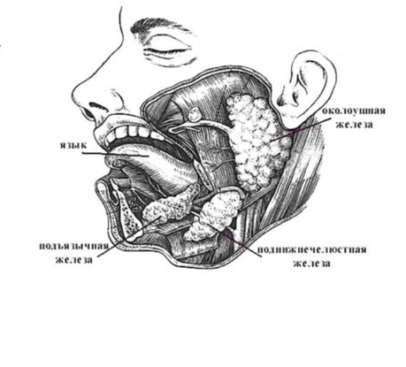
Сілекей бездері
Сілекей бездерін кіші және үлкен сілекей бездері деп бөледі. Жұпты үлкен сілекей бездері – құлақ маны, төменгі жақ асты, тіс асты және кіші сілекей бездері – ерін, ұрт, тіл ас қорыту бездері болып табылады.
Құлақ маңы сілекей безі – үш бездің ішіндегі ең ірі без болып табылады. Безде бет нервісі өрім түзеді. Бездің шығару өзегі ауыз қуысы кіре берісінде жоғары 2 – ші азу тіс деңгейінде ашылады.

Slide 30
Құрылысы
Сілекей безі құрылысы жағынан күрделі альвеолярлы без болып табылады. Ауыз қуысына бөлінетін серозды секреттің құрамы күрделі. Құлақ маңы сілекей бездерінің клеткалары шығару қызметін атқаратындықтан, организмнен дәрілік заттар мен токсиндерді бөліп шығарады.
Құлақ маңы сілекей безі ішкі секреция безі болып табылады (паротин минералды және белокты алмасуға әсер етеді). Құлақ маңы бездері жыныс, қалқанша, қалқанша маңы бездерімен, гипофизбен, бүйрек үсті бездерімен гистофункционалдық байланыста.
Төменгі жақ асты сілекей бездер – серозды кілегейлі секрет бөліп шығарады. Шығару өзегі тіл асты еміздікшесіне ашылады. Иек асты және тіл артериялары салдарынан қанмен қамтамасыз етіледі. Төменгі жақ асты сілекей бездері жақ асты нерв түйінінің бұтақтарымен инервацияланады.

Slide 31
Тіл асты сілекей бездері – аралас болып табылады және серозды – кілегейлі секрет болып шығарады. Шығару өзегі тіл асты еміздікшесіне ашылады.
Кіші сілекей бездері – барлық кілегей қабаттарда орналасады. Таңдай бездері артқы бөлімде көп және жұмсақ таңдайдың бағыты бойынша олардың саны көбейеді. Тілдің түбірінде, валик тәрізді еміздікшеде серозды бездер, ал басқа жерлерде – кілегей бездер орналасады.

Slide 32
Сілекей бөлінуі
Сілекейдің бөлінуі – күрделі процесс. Ұсақ сілекей бездері кілегей қабаты ылғалдап, үзіліссіз секрет болып шығарады. Ірі сілекей бездерінен сілекейдің бөлінуі табиғатынан рефлекторлы, тағамның шартты тітіркендіргіштеріне байланысты (түріне, иісіне) және тағам факторлары кілегей қабаттың рецепторларына әсер етіп күшейеді. сілекей бездерінің регуляциясы бас миында орналасқан жүйке орталығымен байланысты. Клиникада науқастарды емдеу кезінде сілекей бөлінуге тән өзгерістер туғызу мүмкіндігі ең маңызды болып табылады.

Slide 33
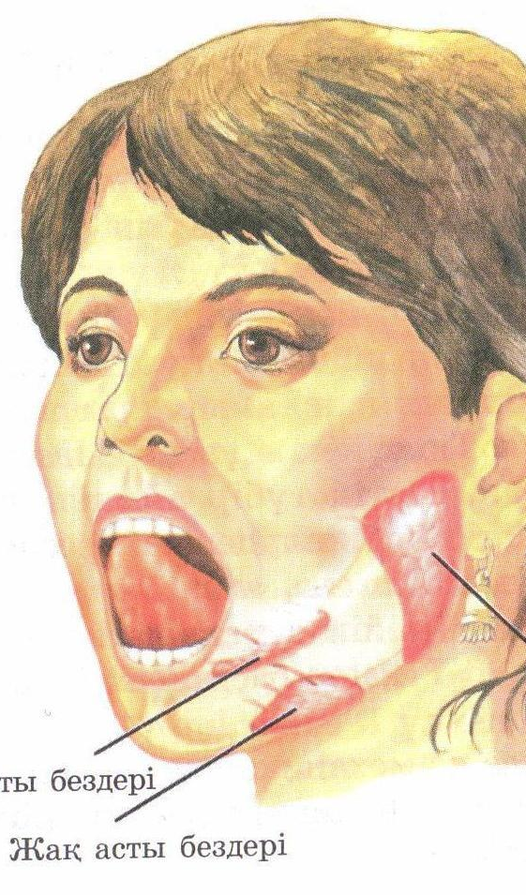
Қызметі
Сілекейдің қызметі организмнің өмірге қажеттілігі үшін маңызды болып табылады. Гипосаливация басталғанда әсіресе, ксеростомия (сілекейдің болмауы) кезінде ауыз қуысы кілегей ауруларының тез арада дамитыны белгілі, ал 3 – 6 ай өткен соң, тістердің кариеспен зақымдануы басталады. Сонымен қатар тағамды шайнап, жұтқан кезде қиындықтар туады.

Slide 34
Қорғаныш қызметі – ылғалдануы мен кілегей қабатпен (муциннің) жабылуы оны кебуден, жарылулардың түзілуінен және механикалық тітіркендіргіщтердің әсерінен сақтайды.
Ас қорыту қызметі – тағам түйіндері қалыптасып оны жұтқан кезде сілекейдің ас қорыту қызметі жүреді. Сілекейде еріген тағам өнімдері дәм сезу анализаторына әсер етіп, ас қорыту жолдарының қызметін тудырады.

Slide 35
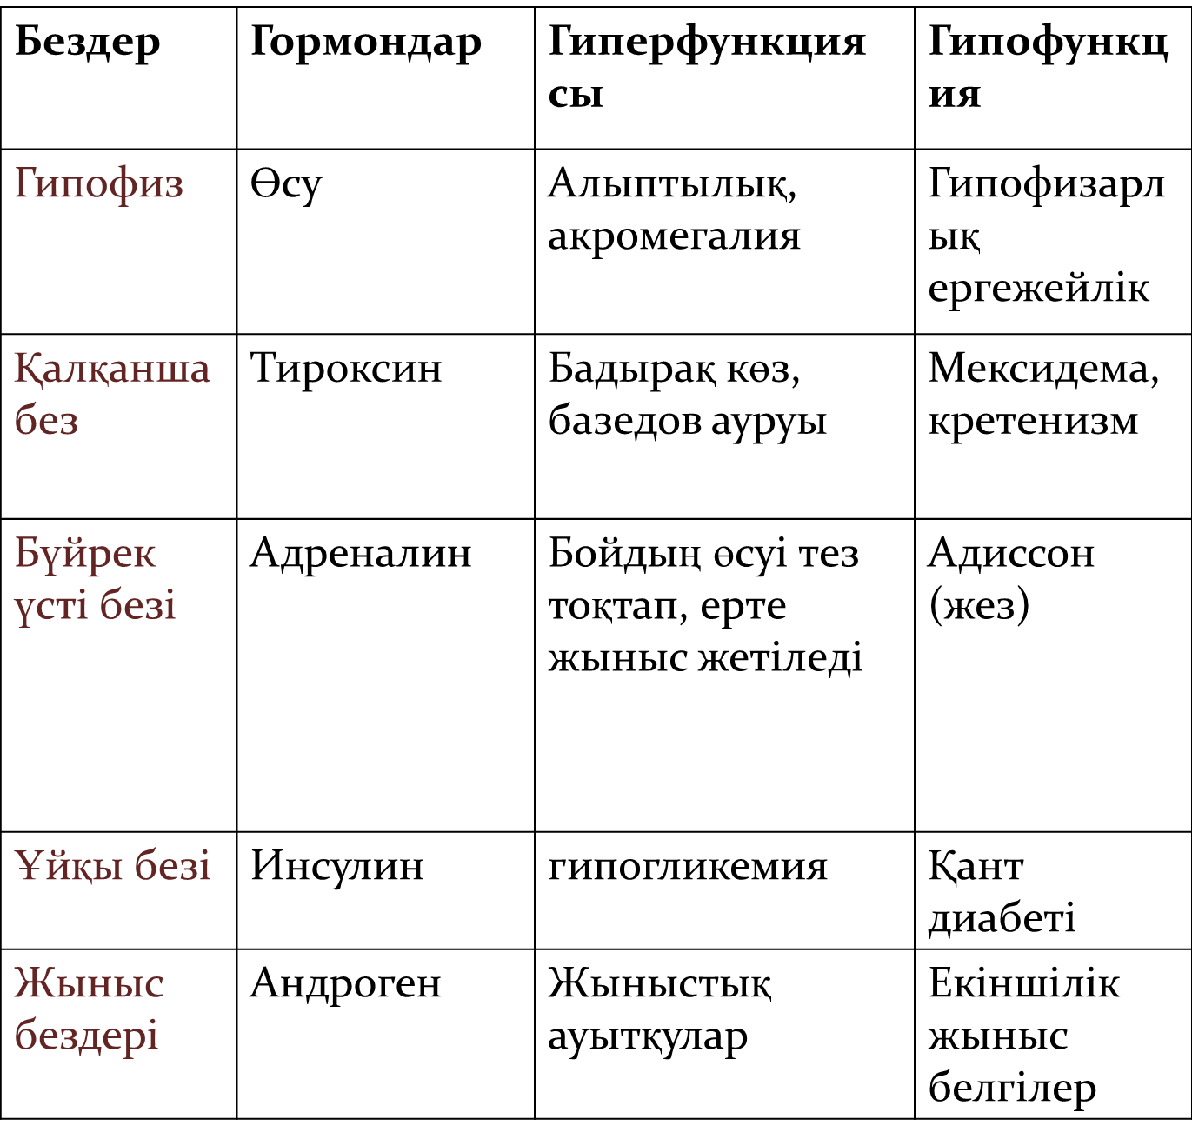
07.10.2024
35

